Slide 1
HIÉRARCHISATION DU TEXTE
Pour changer le niveau hiérarchique d'un paragraphe et donc son style, avec la souris et les outils de retrait dans l'onglet [Accueil] :
cliquez sur l'icône "Augmenter le niveau de liste" pour passer au niveau/style suivant ;
cliquez sur l'icône "Réduire le niveau de liste" pour revenir au niveau/style précédent.
COPIL PIRL & OUTIL D’accès
16/11/2022

Slide 2
PIED DE PAGE
Pour modifier la date en pied de toutes les diapositives :
onglet [Insertion] | "En-tête/Pied" ;
dans le champ "Pied de page", remplacez "Mois Année" par la date ;
cliquez sur le bouton [Appliquer partout].
Cette manipulation peut être effectuée depuis n'importe quelle diapo affichant le pied de page comme celle-ci.
RAPPEL des exigences obligatoires 3
Référencement 5
Outil d’accès
PIRL
Aide au choix
Développement en cours 9
Reste à statuer
Développements en cours
Focus stepper/masterguard/wheelys
Règles de fonctionnement Post COPIL
12
13

Slide 3
1
Les Exigences obligatoires

Slide 4
Rappel des exigences obligatoires
Conformité aux normes du pays en vigueur (CE/ NF ...) - notice d'utilisation
Si manuportable : objectif moins de 15 kg et <25kg
Si non manuportable: grutable ou "mécanisable" pour tout changement de niveaux
Marches antidérapantes > 80 mm (pas de barreaux)
Hauteur de la 1ère marche < ou =30 cm , puis entre 23 et 30 cm
Mains courantes accessibles depuis le sol
Pour les outils d'accès : Fixation de l'outil ou principe de stabilisation
Charge utile mini 150 kg
Pour les Plateformes de Travail : Lisse rigide/portillon (chaines et sangles interdites)
Pour les Plateformes de travail : Stabilité (stabilisateur ou autostable) (interdiction serrage vis)

Slide 5
2
référencement
+ de 30 références

Slide 6
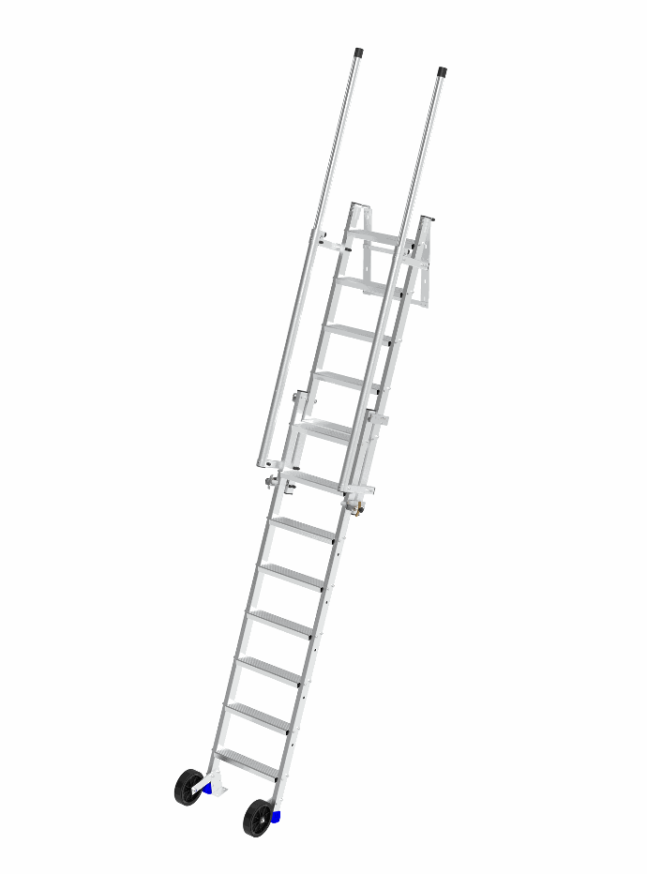
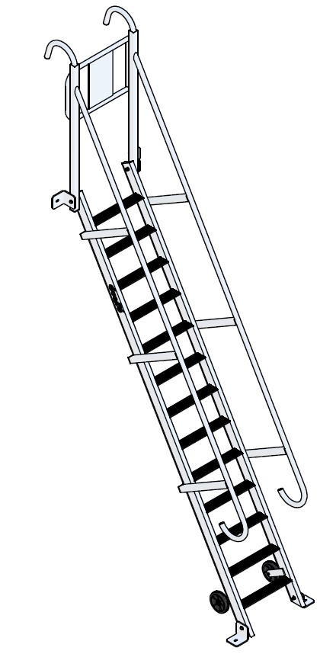
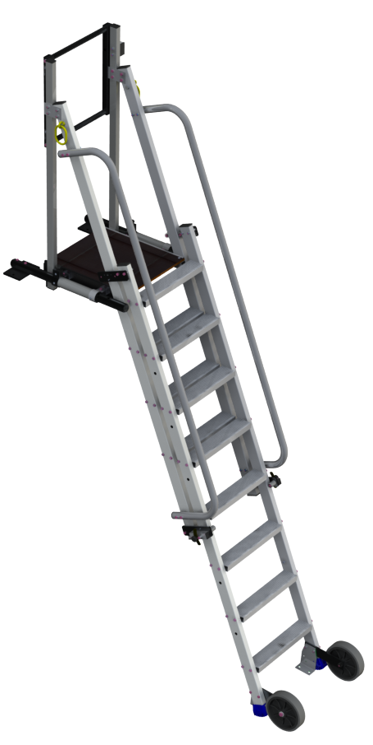
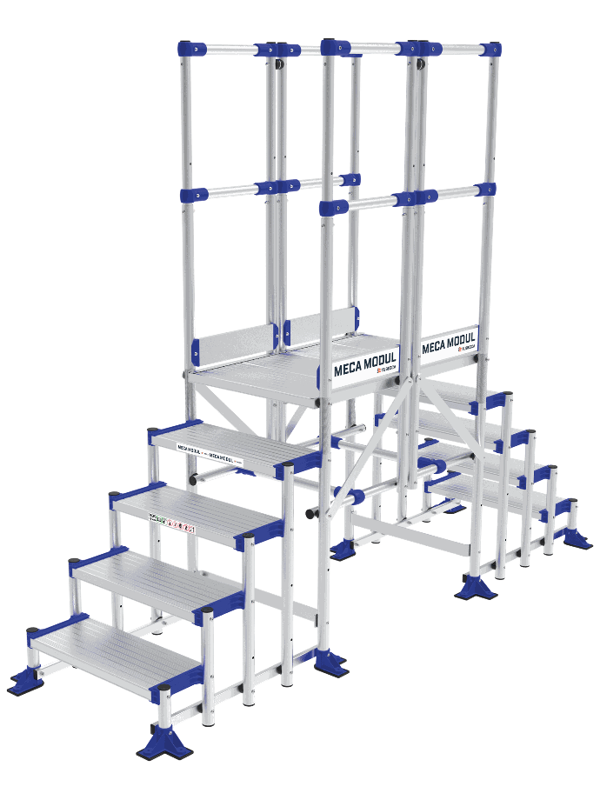
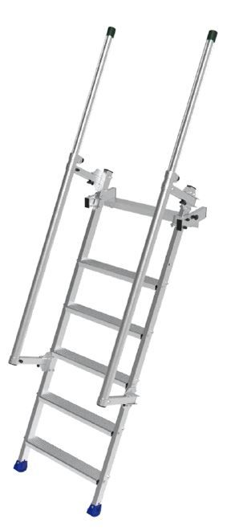
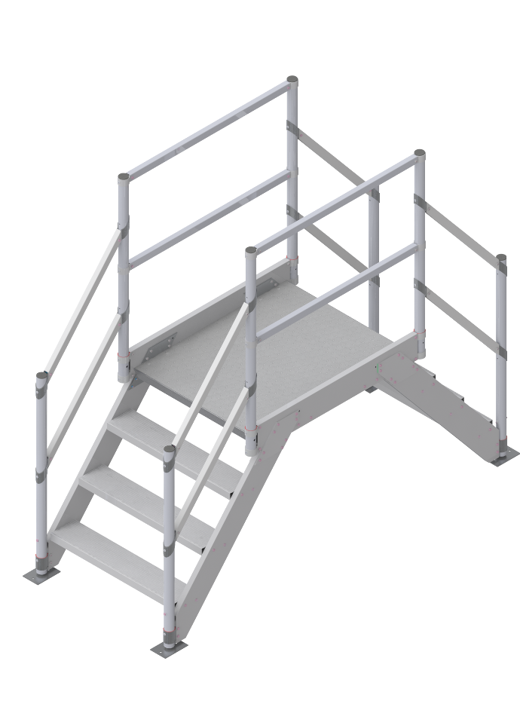
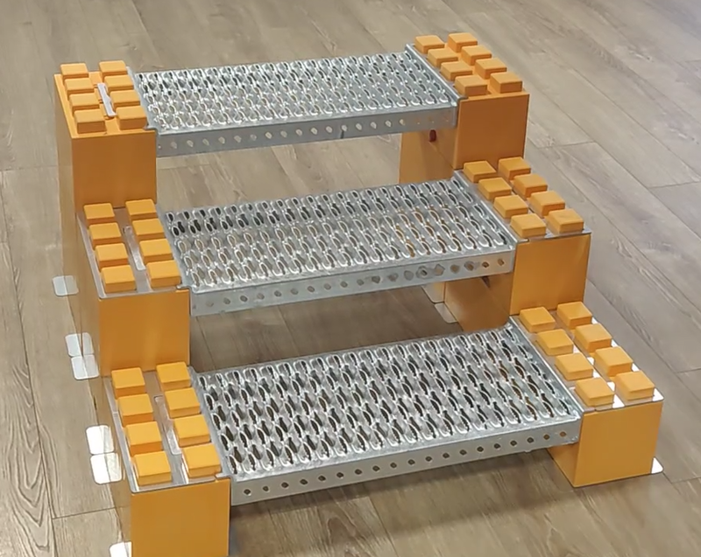
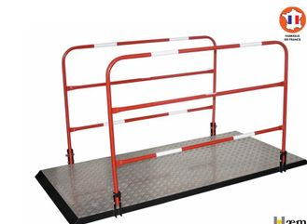
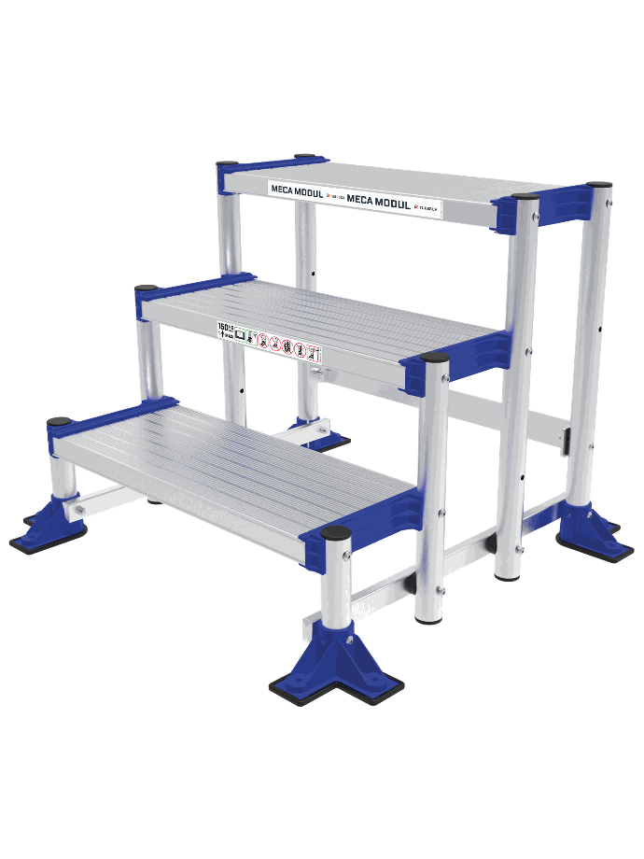
Les outils d’accès
Ajout de roues de manutention
Ajout de roues de manutention
Quai de chargement
MAD 3 SKD : outil d’accès SKydom
EMC : Escalier manuportable de chantier
MAD 3P : Outil d’accès sur Dalle
MAC 150R : Outil d'accès remorque camion
Outil d’accès fond de fouille
Escalier ergoblock
Passerelle de tranchée
mecamodul
Saut de loup
WARNING
COPIL
Présérie
Vigilance sur la fixation de l'outil en tête et en pied (mode opératoire à consulter). Outil à manipuler avec roues de manutention
Limiter son utilisation en pavillons / trémies d'escalier. Outil à manipuler avec roues de manutention. Non Grutable
Vigilance sur la fixation de l'outil en tête (mode opératoire à consulter). Outil à manipuler avec roues de manutention
Permet d’accéder en sécurité au plateau d’une remorque. Attention il ne réduit pas le risque de chute une fois sur la remorque ! En aucun cas il se substitue à un quai mobile de chargement
Vigilance entre fouille béton et fouille talus , produits différents
Déploiement
Configurateur en ligne
Configurateur en ligne
Autres références disponibles en Hors stock
Autres références disponibles en Hors stock
Autres références disponibles en Hors stock
(MAD 5 P = crinoline)

Slide 7
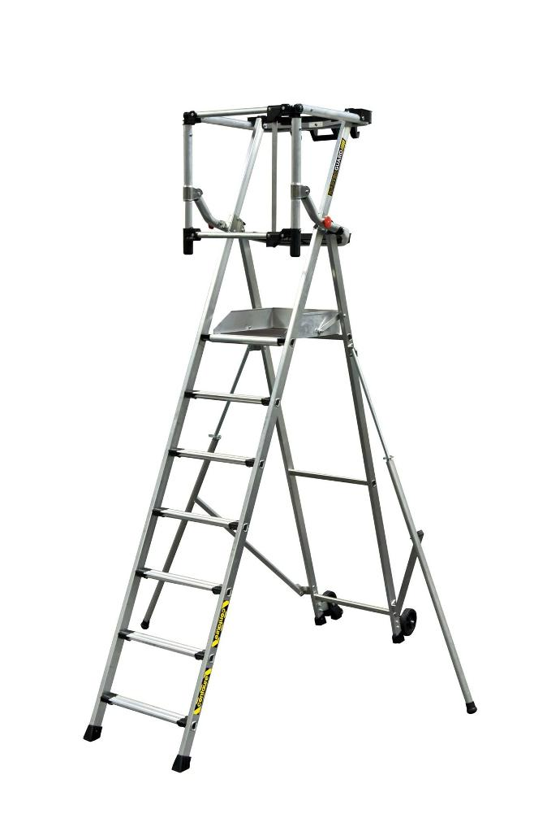
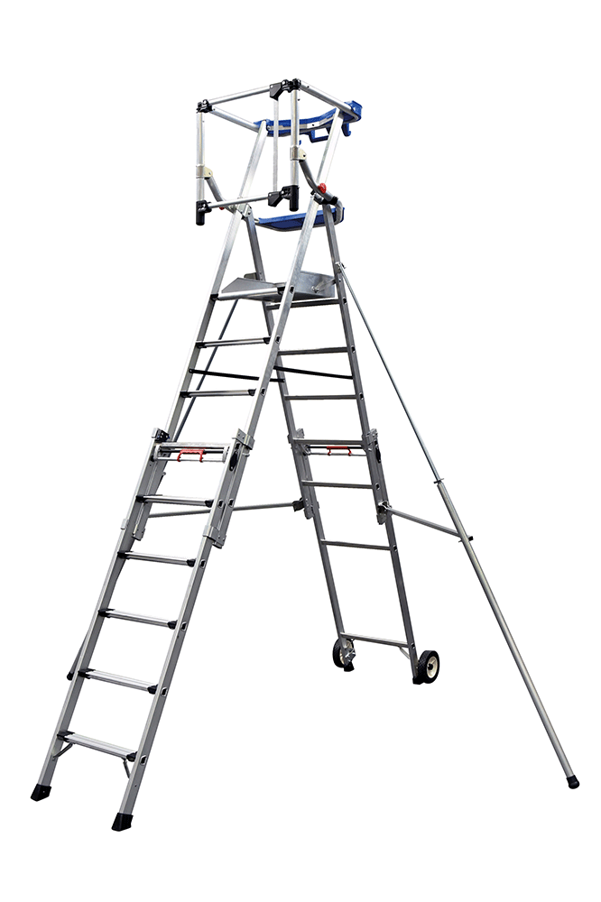
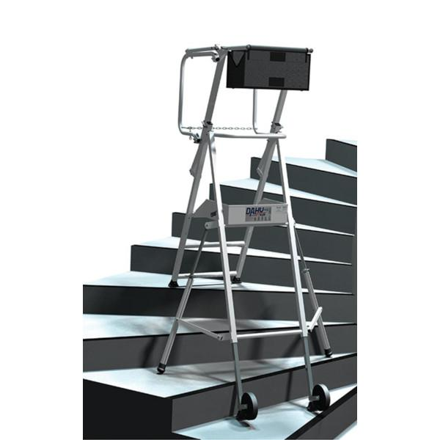
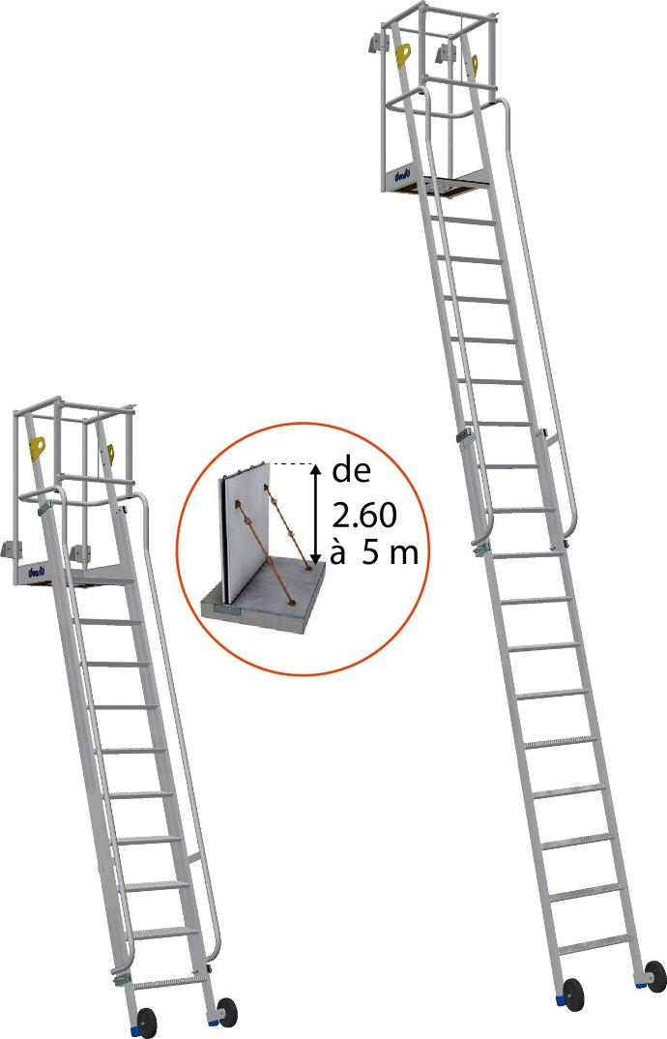
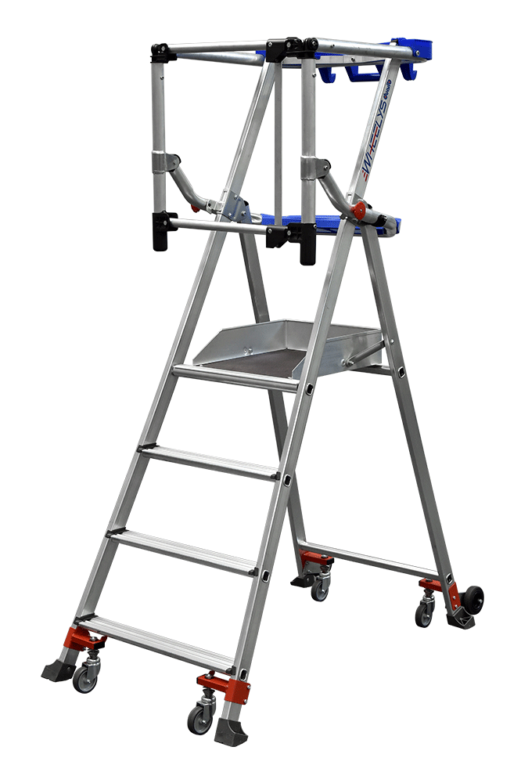
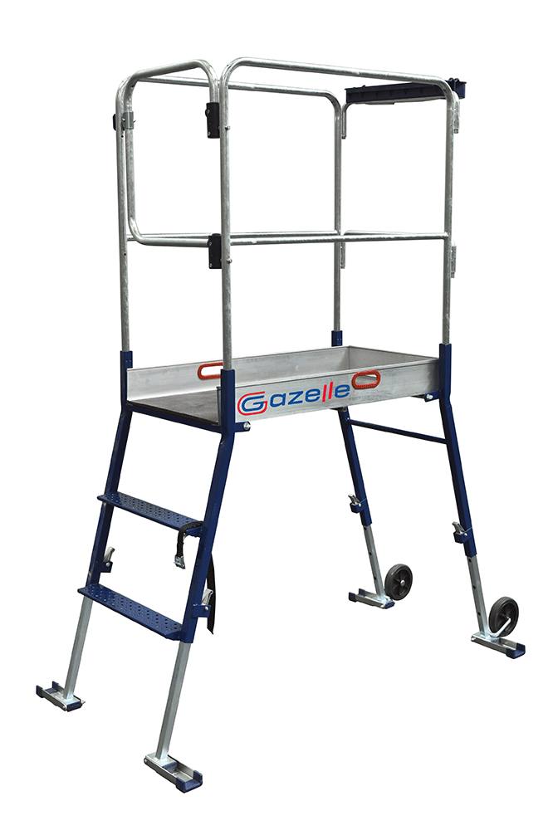
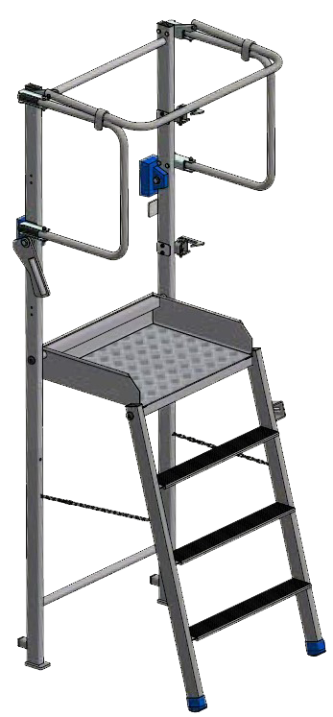
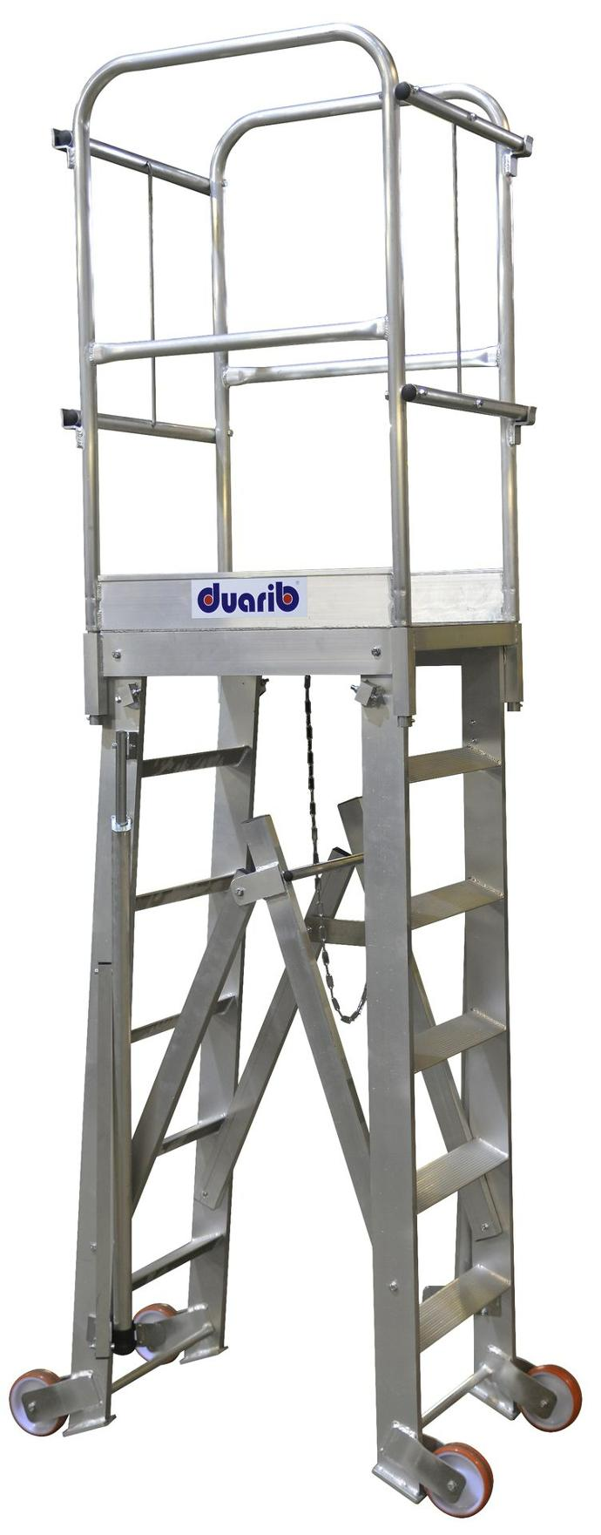
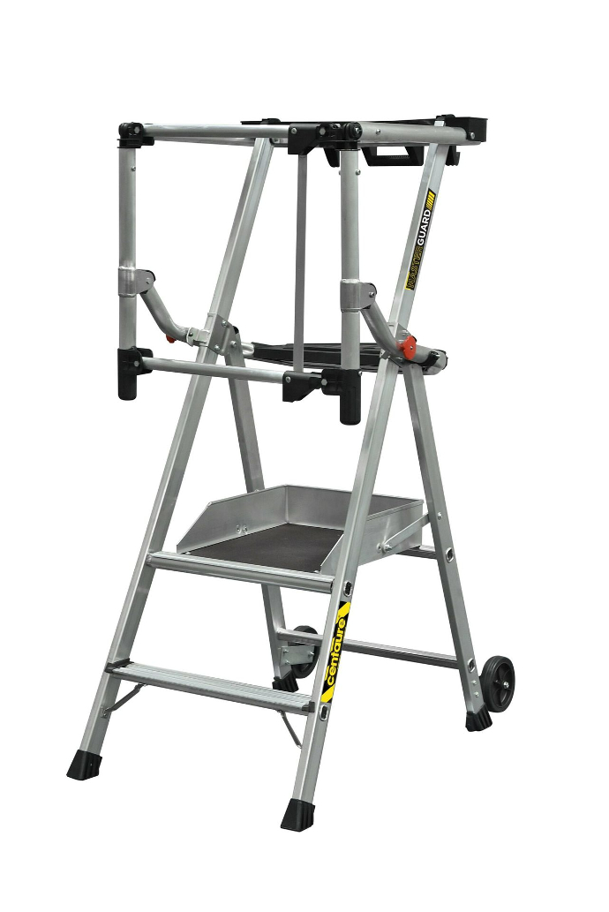
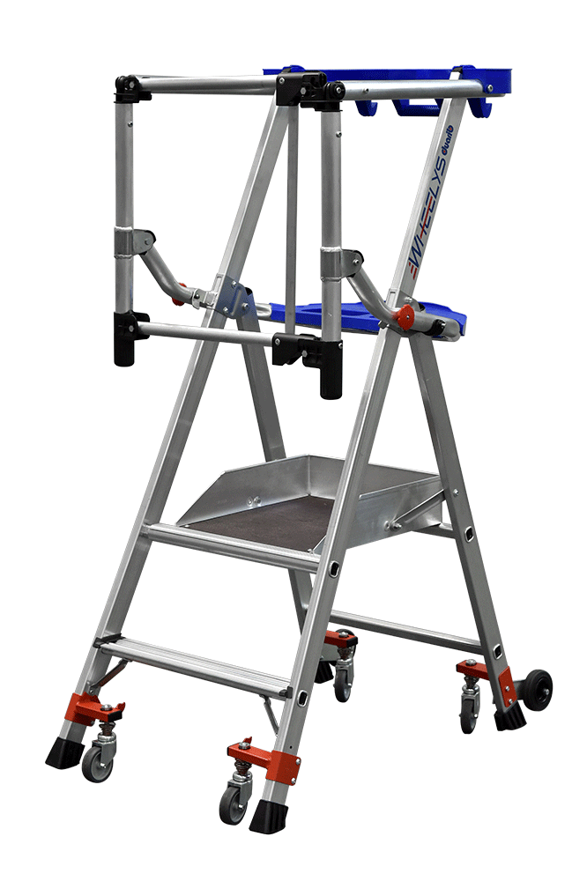
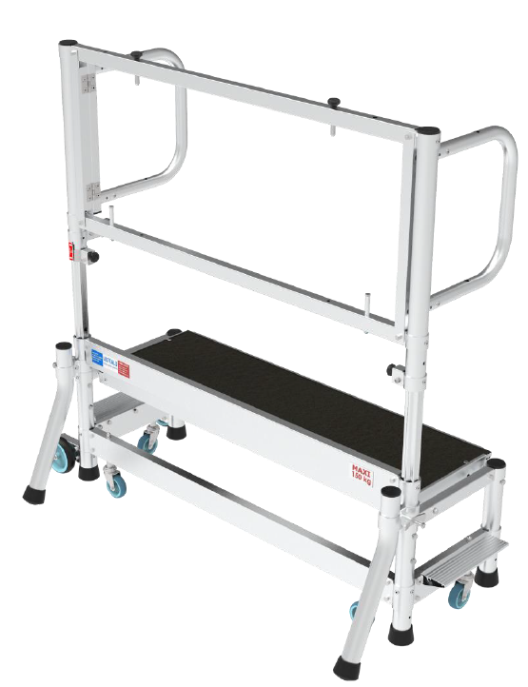
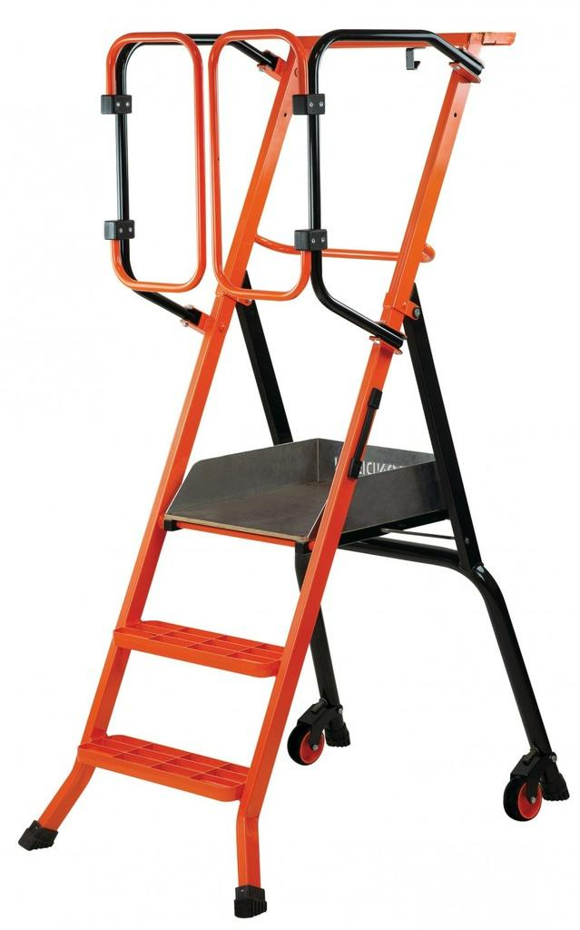
Les PIRL
Changement
barreaux en marches
Ajout de roues de manutention
MASterguard : de 2 à 7 marches
WHEEYLYS :
de 2 à 4 marches
X Perfom : télescopiques
3 à 5, 4 à 7 et 6 à 9 marches
GAZELLE mini & Gazelle standard
DAHU 4/5 marches pour escaliers hélicoïdaux
Entrebanches aimanté
Entrebanches pliable
Entrebanches fixe
API prémur
WARNING
COPIL
Pour les ref 5,6,7 marches, à manipuler avec les roues de manutention
A manipuler avec les roues de manutention
A manipuler avec les roues de manutention
Positionnement des taquets à 90° contre la banche
A manipuler avec les roues de manutention
A manipuler avec les roues de manutention
A manipuler avec les roues de manutention
Plateforme de travail
GARDIA : 3 marches
BANC SAFETy 2nd oeuvre

Slide 8
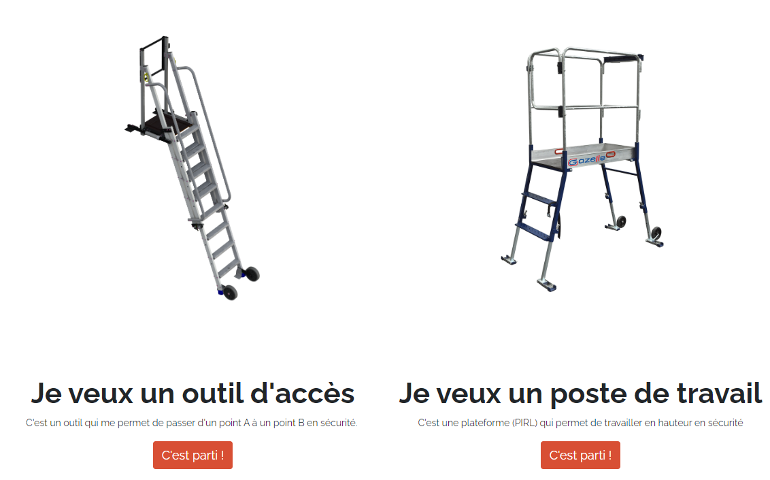
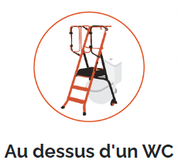
Aide au choix site web
Finitions / 2nd œuvre

Slide 9
3
Règles de fonctionnement Post COPIL

Slide 10
Règles DE Fonctionnement post COPIL
Des exigences minimales BYN obligatoires
Référencement BYCN sous
Ergo App https://ergoapp.bouygues-construction.com/?lang=fr
Outil d’aide au choix : https://bycnmateriel.odoo.com/aide-au-choix-o
Membres du COPIL restent les référents des entités
Demande de développement ou de test
Demande avec justificatif et vérification de la conformités à nos exigences à adresser à DISTRIMO et Direction Prévention BYCN
DISTRIMO et DP2S évaluent la demande
Lancement des tests
REX
Référencement

Slide 11
MERCI
CONTACT
Sébastien Gerrand
Responsable commercial itinérant France
Tél. : 06 50 35 43 58
Email : s.gerrand@bouygues-construction.com
CONTACT
Thomas Bobin
Chef de projet Innovation
Tél. : 06 50 35 43 58
Email : t.bobin@bouygues-construction.com
Site web Distrimo
Découvrez notre rapport annuel
rapport-activite-2019.bouygues-construction.com

